Slide 1
Unidad 0. Democratización y siglo xxi
Educación Ciudadana – 3ro Medio
CLASE N° 8.1
OA 20-21

Slide 2
Objetivo:
Caracterizar el concepto de democratización aplicado al estudio de la Historia reciente, mediante el estudio de casos

Slide 3
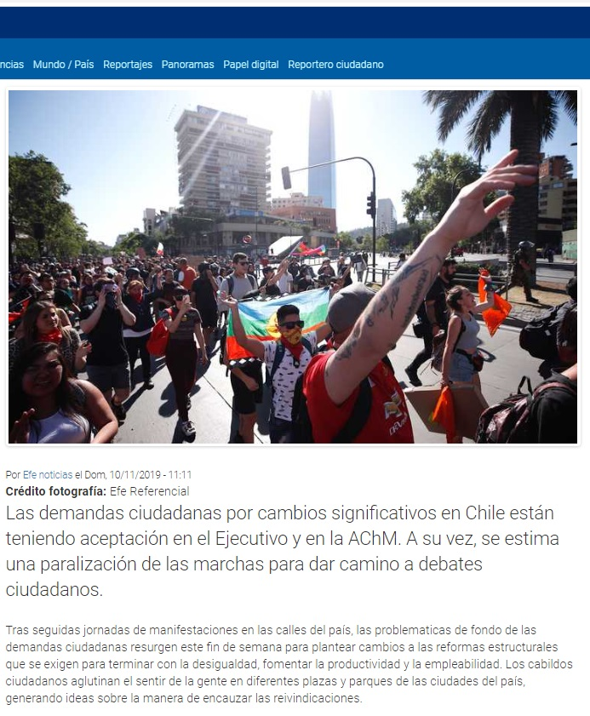
¿Cómo son interpretados los acontecimientos?

Slide 4
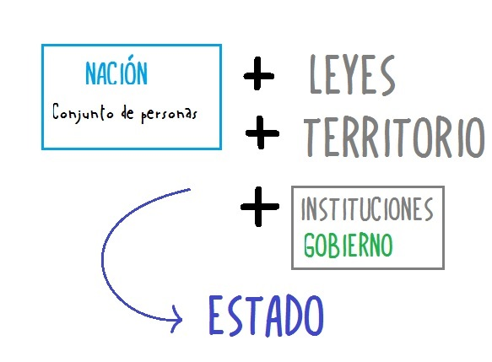
Conceptos clave
ESTADO: Organización política estable que otorga un marco administrativo, normativo y legal, mediante instituciones, para el funcionamiento de la sociedad sobre la que rige.
DEMOCRACIA: Forma de organización política que se caracteriza por la soberanía del pueblo sobre sus gobernantes, ejercida tradicionalmente mediante el voto. En la actualidad el concepto se ha ampliado con elementos como los Derechos Humanos.
CIUDADANÍA: Conjunto de derechos y deberes a los que se encuentran sometidos los individuos por ser parte de un grupo organizado de personas.
A partir del siglo XIX, los conceptos de Estado y nación han estado estrechamente relacionados, dando origen al concepto de “Estado-nación”.

Slide 5
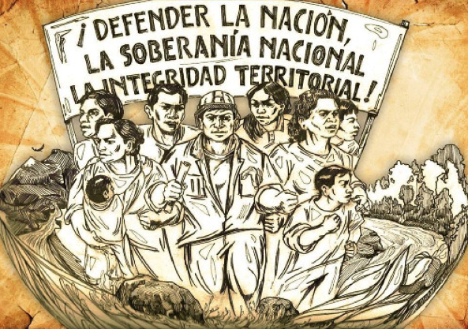
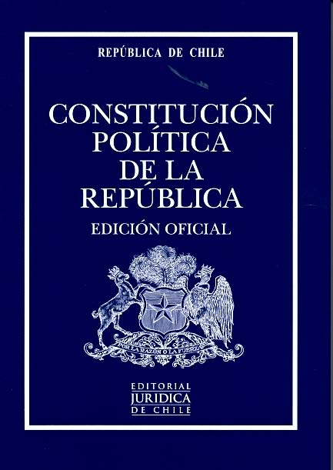
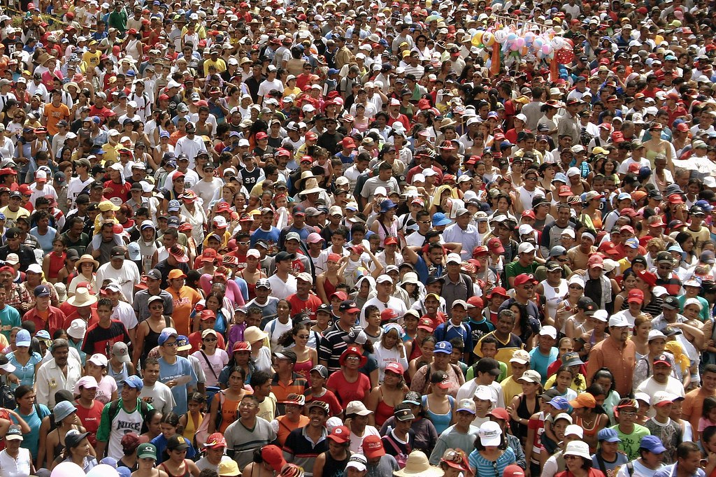
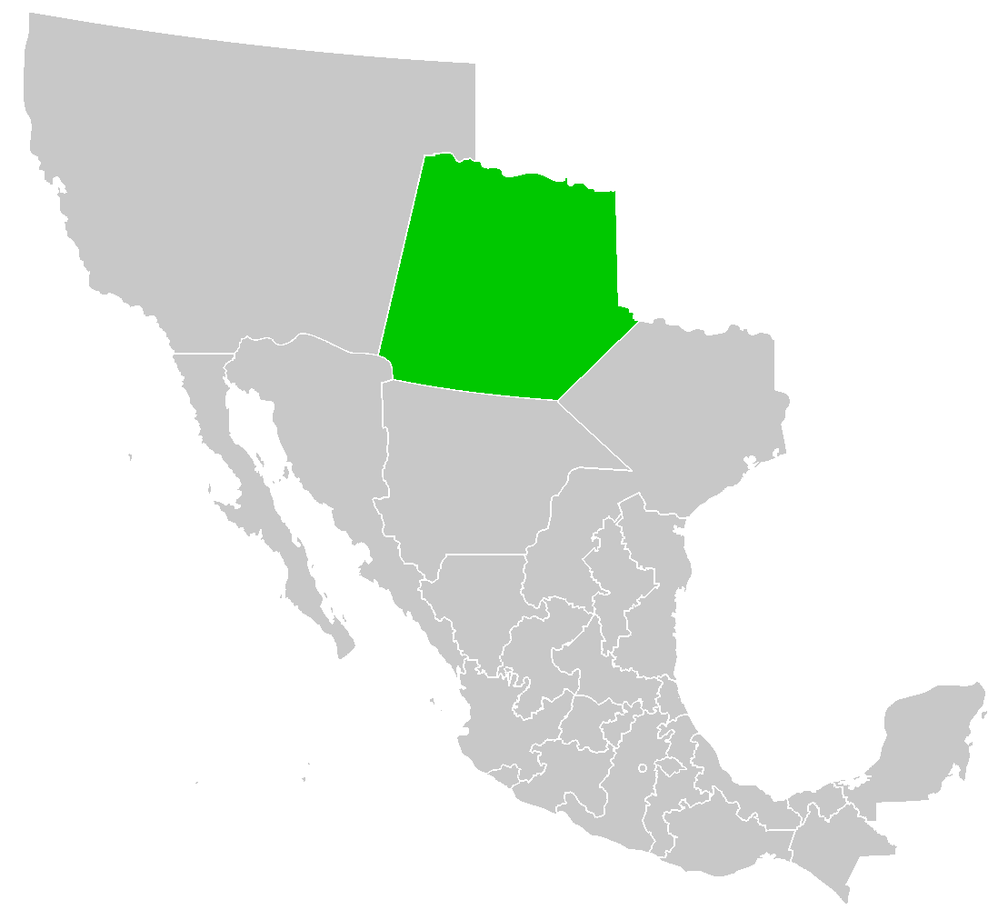
ESTADO- NACIÓN
POBLACION
TERRITORIO
SOBERANIA
NORMAS
ELEMENTOS QUE CONFORMAN EL ESTADO-NACIÓN
Esta foto de Autor desconocido está bajo licencia CC BY-NC
Esta foto de Autor desconocido está bajo licencia CC BY-SA
Esta foto de Autor desconocido está bajo licencia CC BY-SA-NC
Esta foto de Autor desconocido está bajo licencia CC BY-SA

Slide 6
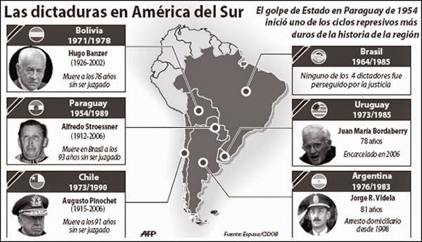
¿Qué es democratización?
Es el proceso mediante el cuál se pasa de un gobierno autoritario a uno de carácter democrático.
En américa latina, es posible reconocer estos procesos a partir de los años 80.
¿Qué procesos de democratización conoces?

Slide 7
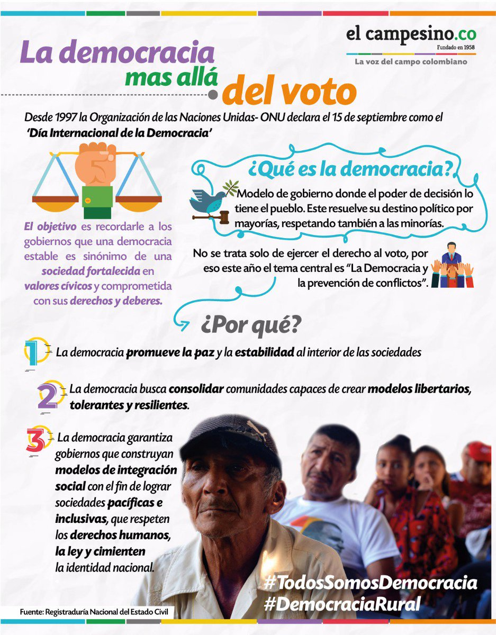
Democratización en una perspectiva ampliada.
¿El derecho a elección de los gobernantes garantiza la existencia de una democracia bajo los estándares del siglo XXI?
El politólogo argentino, Guillermo O´Donnel, reconoce 7 grupos de problemas vinculados a defectos del sistema democrático y que pueden ser abordados mediante procesos de democratización.
(Profundiza tu aprendizaje mediante las fuentes al final de este PPT)

Slide 8
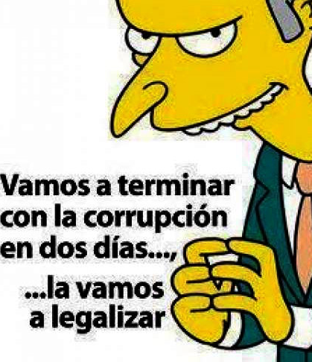
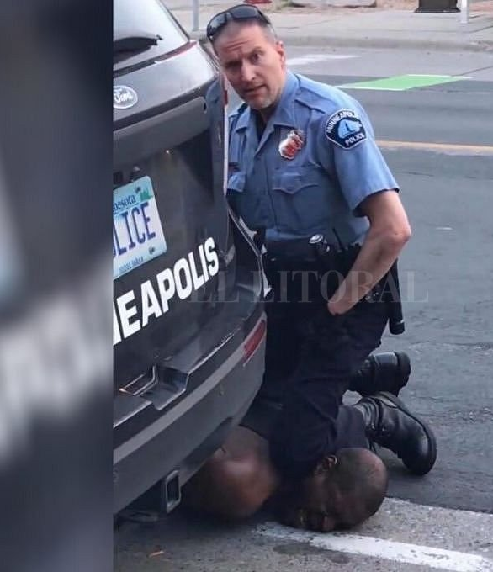
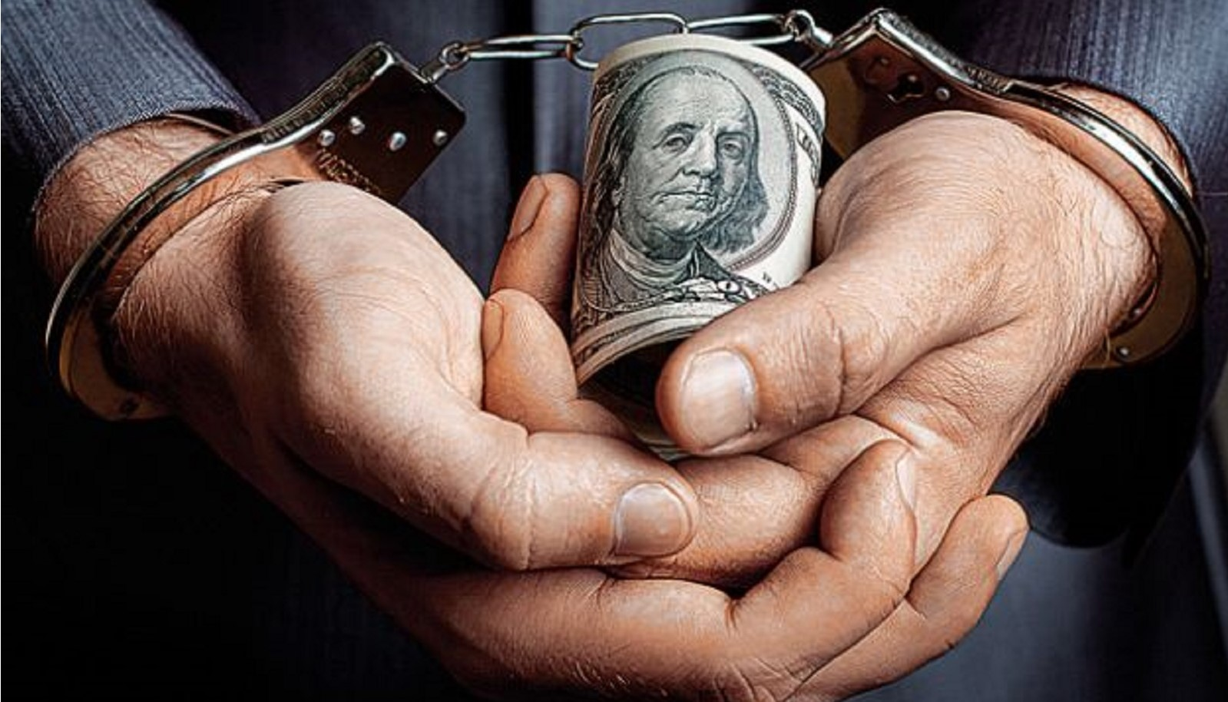
¿Qué problemas crees que pueden generar la necesidad de un proceso de democratización?
Falta de independencia de alguno de los poderes del Estado.
Arbitrariedad en el ejercicio de sus funciones por alguno de los poderes del Estado.
Manipulación del aparato burocrático estatal para fines personales de sus funcionarios.
Abandono de funciones por parte de las fuerzas de orden policial y/o militar, ejerciendo violencia desmedida e injustificada contra la población.
Falta de control ejercida entre los distintos poderes del Estado.
Desatención de las demandas de sectores débiles de la sociedad.
Mal uso de recursos públicos (impuestos)

Slide 9
¿Por qué se estudian estos procesos?
Reflexionemos en conjunto…

Slide 10
Fuentes
¿QUÉ ES Y QUÉ NO ES LA DEMOCRATIZACIÓN?, Sebastián Mazzuca, Disponible en: http://revistas.unam.mx/index.php/rep/article/download/37208/33792
DEMOCRATIZACIÓN, articulo disponible en: https://es.wikipedia.org/wiki/Democratizaci%C3%B3n#:~:text=Los%20procesos%20de%20%22democratizaci%C3%B3n%22%20corresponden,reg%C3%ADmenes%20autoritarios%20a%20reg%C3%ADmenes%20democr%C3%A1ticos.
ESTADO, DEMOCRATIZACIÓN Y CIUDADANÍA, Guillermo O´donnell, Disponible en:
http://nuso.org/media/articles/downloads/2290_1.pdf

